Slide 5
Аварийная ситуация

Slide 7
Чёрный цвет – стой! Твои действия
приносят вред окружающей среде.
Красный цвет – будь осторожен!
Постарайся не нанести вреда природе своими действиями!
Синий цвет – ты настоящий друг и защитник природы!

Slide 9
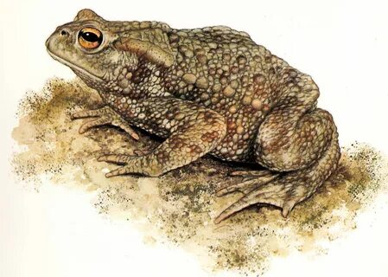
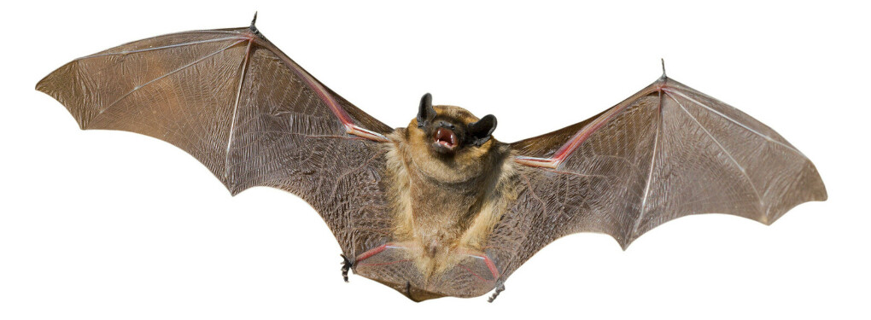

Slide 10
Забавные задачки

Slide 11
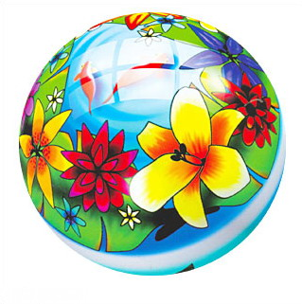
Экомячик

Slide 13
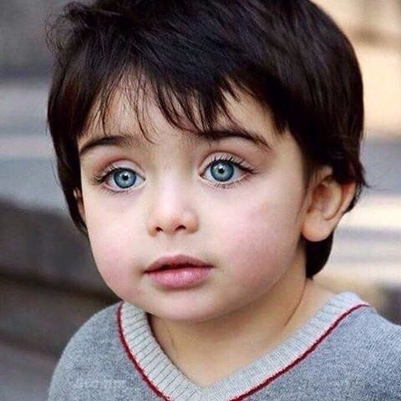

Slide 15
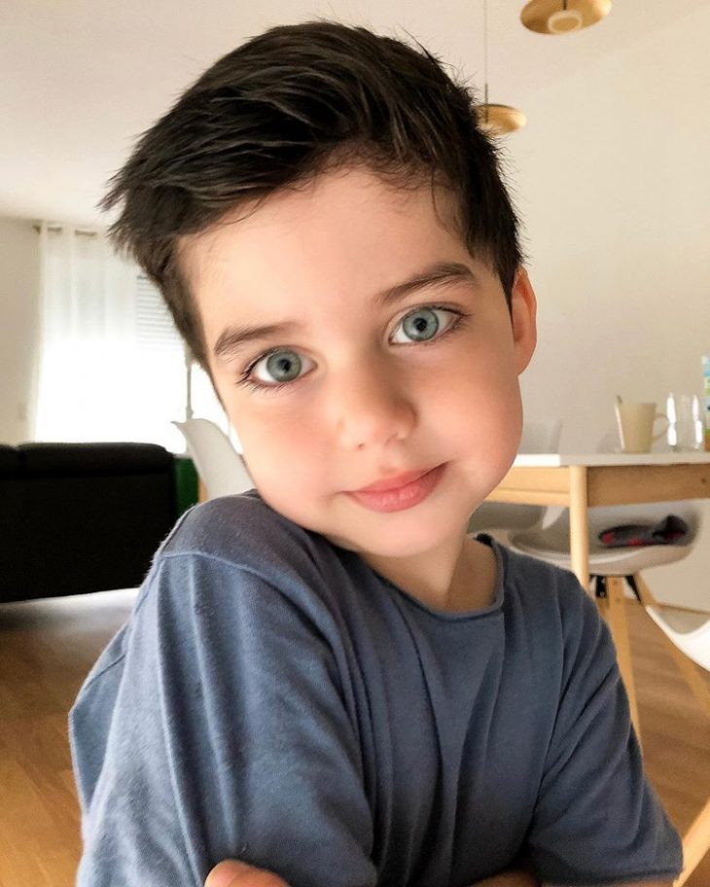

Slide 18
Природа
и фантазия

Slide 19
Несколько добрых советов:
Учись понимать природу, стань её другом и защитником.
Радуйся красоте природы, не вреди ей своим отношением.
На лоне природы веди себя тихо и незаметно: смотри, слушай и не шуми.
Пользуйся любым случаем для того, чтобы сделать для природы что-либо полезное.
Будь другом всех живых существ, не мучай и не убивай животных.
Охраняй чистоту вод, заботься о родниках и колодцах.
Следи за чистотой природной среды и не оставляй после себя следов пребывания в ней.
Помогай тем, кто заботится о природе, защищай её от вредителей и неосознанных туристов.

Slide 20
Экологический
ресторан
Я съел бы еще этого…
Больше всего мне понравилось…
Поделитесь рецептом…
Исключите из меню вашего ресторана

